Slide 1
МДОУ «Детский сад №203»
Мастер-класс
«Пасхальная открытка «Ципленок-неваляшка»»

Slide 2
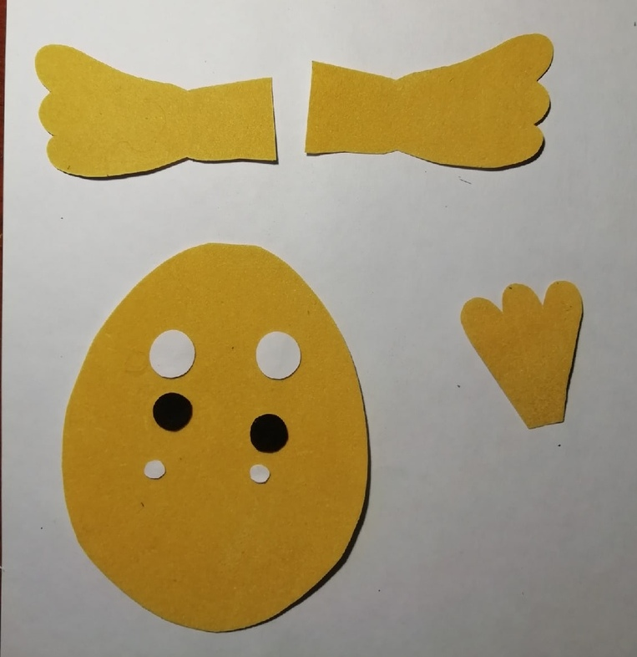
1. Вырежьте из желтого картона детали – туловище, крылья, хохолок , из черного и белого – детали для глаз, клюва.

Slide 3
2. Лист белого картона сложите пополам и наметьте контуры яйца так, чтобы края скорлупки располагались на линии сгиба.

Slide 4
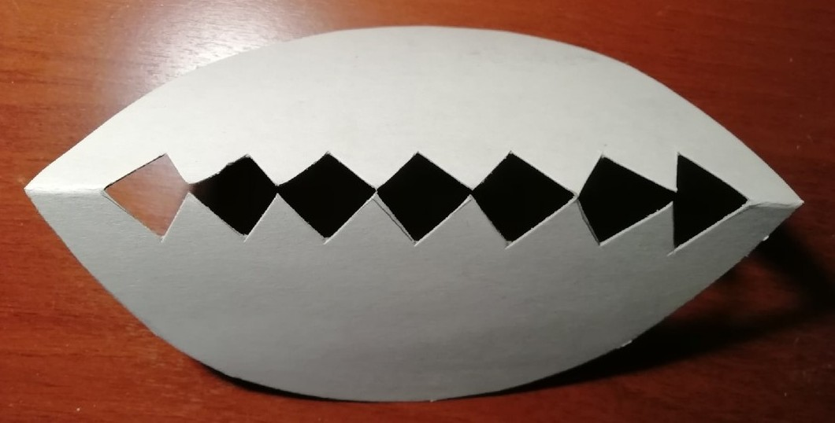
3. Вырежьте скорлупку так, чтобы две ее половинки в верхней части соединялись справа и слева.

Slide 5
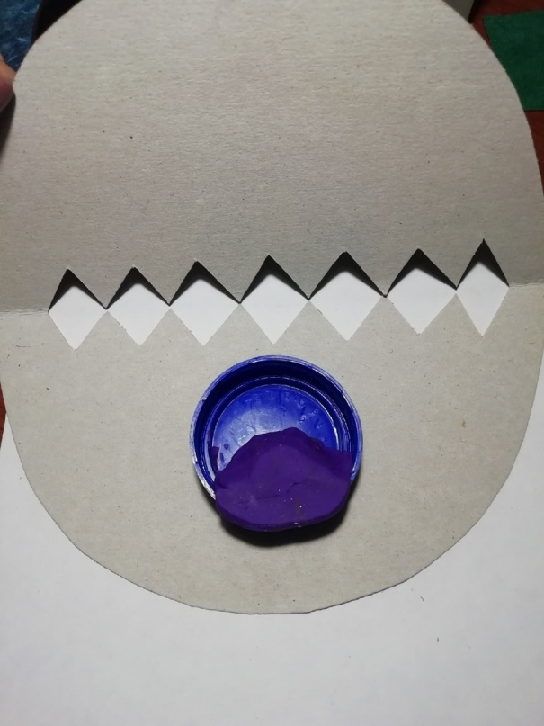
3. В крышку достаточного диаметра прилепите кусок пластилина. Это необходимо, чтобы готовая фигурка могла балансировать. Также с помощью пластилина прикрепите крышку между половинками скорлупки.

Slide 6
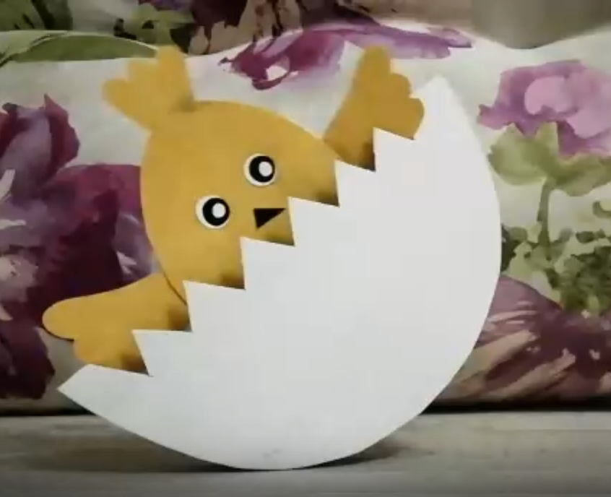
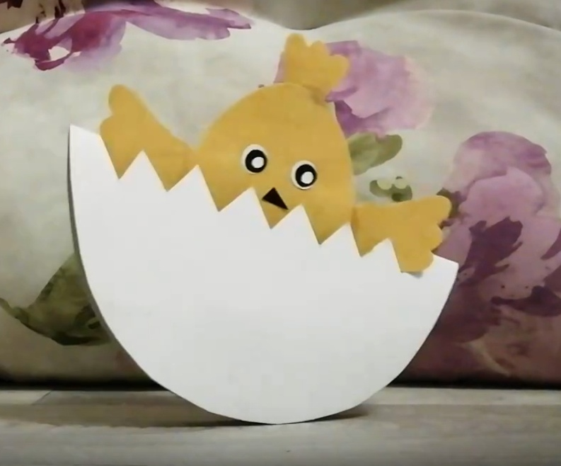
4. Склейте детали ципленка и поместите его в скорлупку. Открытка готова!

